Slide 1

Управление учетными записями
Николай Пойда
Systems engineer@EPAM SYSTEMS

Slide 2
IAM – Что это?
IAM – Как следует из названия – сервис управления учетными записями и доступом.
Центральная часть всего AWS (не привязан к конкретному региону)
Интегрирован со всеми сервисами
Основные понятия:
Пользователи
Группы
Роли
Политики

Slide 3
Пользователь
Обычно пользователь представляет собой человека ☺
Используется для предоставления доступа в консоль AWS, а также для разрешения запросов по API или через CLI
Учетная запись обычно содержит имя, пароль и ключи доступа.
Пользователей можно добавлять в группы, а можно и не добавлять. К пользователю можно применить политику доступа.
Пользователю можно использовать мульти-факторную аутетинфикацию
Лучше всего пользоваться принципом «минимальных привилегий» и назначать пользователю только те права, которые ему нужны для выполнения работы
Шарить пользовательские данные – плохая идея

Slide 4
Группы
Пользователей можно объединить в группы, для удобства учета и управления.
Группам можно назначать политики, которые применяются для всех пользователей, входящих в группу
Группы удобны для объединения пользователей по определенным признакам, как например отдел(Маркетинг, Финансы) или по ролям (Девелоперы, Админы)

Slide 5
Роли
А вот с ролями все интереснее.
Проблема – хранение учетных данных в конфигах приложений
Еще более крутая проблема – хранение конфигов в публичных репозиториях
Итог – счет на пару десятков тысяч долларов за использование ресурсов злоумышленниками (которые распарсили репозиторий и, получив учетные данные, намайнили себе биткойнов)
Решение – роли.
Роли, это учетные записи применяемые для взаимодействия внутри инфраструктуры AWS между сервисами.
Учетные данные, как таковые не нужны(то есть логина пароля – нет, на самом деле есть ☺)
Можно применять как к юзерам, так и к инстансам

Slide 6
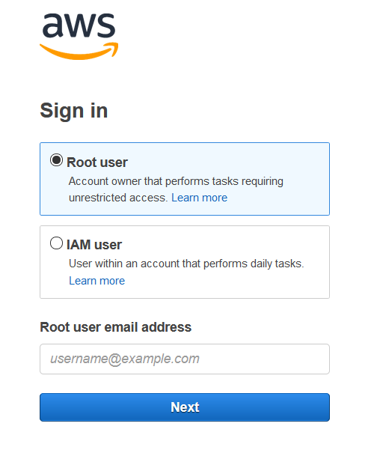
Пользователь ROOT
Не является пользователем IAM
Обладает абсолютным доступом
Лучше всего его не использовать сразу же после создания необходимых пользователей IAM
После первого входа, IAM предлагает 5 шагов по обеспечению безопасности рутового пользователя

Slide 7
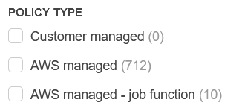
Политики
Существуют несколько типов политик
Предоставляемые AWS (в большинстве своем – их хватает)
Пользовательские
Политики описываются в JSON
Можно создавать как в визуальном редакторе, так и описывать в JSON формате

Slide 8
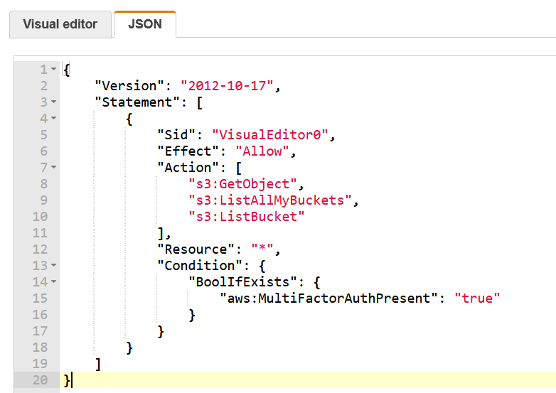
Политики (пример)

Slide 9
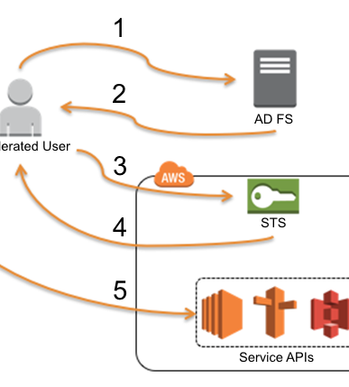
Федерация учетных записей
IAM позволяет использовать интеграцию различных идентификационных провайдеров.
К примеру, можно интегрировать корпоративный Active Directory для доступа в облако AWS
Поддерживаются следующие типы провайдеров:
SAML
OIDC (OpenID Connect)

Slide 10
Бест практисес ☺
Одна учетка – один пользователь
Одна роль – одно приложение
Никогда не делитесь учетными данными
Никогда не включайте учетные данные в код
Не КОММИТЬТЕ учетные данные в публичные, да вообще в любые репозитории
Старайтесь не использовать рутовую учетку
Меньше прав – меньше возможностей для отклонений влево/вправо
Группы – очень удобный вариант учета и контроля разрешений

Slide 11
Q&A

